Slide 1
Multivariate Time Series Prediction for Stock Market Data 時間序列資料分析
資科一 資科一 資科二
曹昱維 鄭詠儒 謝政彥
110753201 11075312 109753207

Slide 2
Contents
Introduction
Related work
Method Description
Result
Discussion

Slide 3
01
Introduction

Slide 4
Introduction
什麼是時間序列資料？
我們用股票的每日價格作為訓練資料
選擇 Apache Corporation(APA)的股票價格作為訓練數據
APA Corp. 是一間屬於能源類股的公司也是標普500指數的成份之一

Slide 5
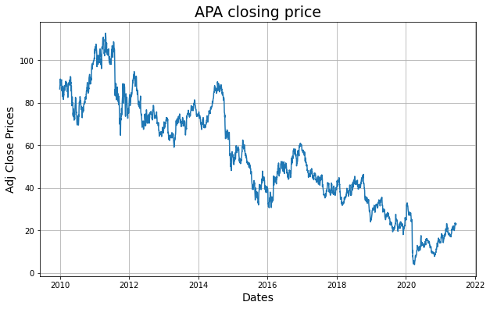
Introduction
APA corp. 歷史股價

Slide 6
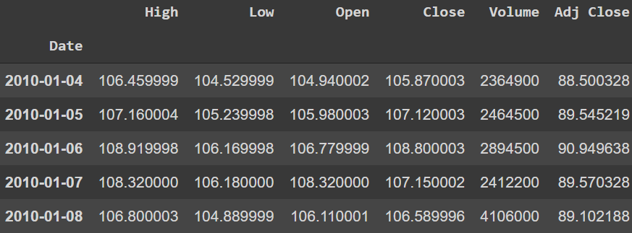
Introduction - Dataset
S&P500 APA Corporation
Period: 2010.1.4 ~ 2021.11.26 Shape: (2997,6) Training Data: 2010.1.4 ~ 2021.06.30 Shape: (2893, 3) Testing Data: 2021.7.1 ~ 2021.11.26 Shape: (104, 3)

Slide 7
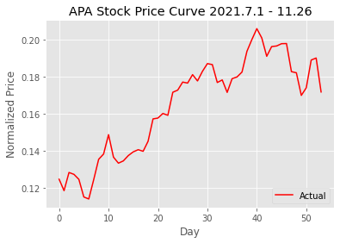
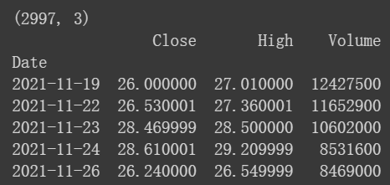
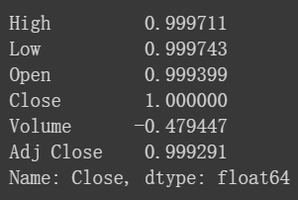
Introduction - Dataset
Goal to predict
Experimental Features (LSTM)
Correlation Analysis

Slide 8
02
Related work

Slide 9
Related work

Slide 10
03
Method Description

Slide 11
Method Description - ARIMA
ARIMA 模型被廣泛使用在時間序列分析中
ARIMA(p, d, q) 模型簡介:
自我迴歸模型(Autoregressive Model)AR(p)
移動平均模型(Moving Average Model)MA(q)
使用ADF-test 計算差分次數(d)

Slide 12
Method Description - ARIMA
自我迴歸模型(Autoregressive Model)AR(p) 用前期的資料來預測本期的資料，而且越接近本期的資料，對預測結果的影響力就越大，設定一筆資料會與他過去p期的資料相關
移動平均模型(Moving Average Model)MA(q) 本期的隨機誤差會與過去產生的隨機誤差有關，設定要計算q期移動平均
使用ADF-test 計算差分次數(d) 令時間序列變為定態 d=1 : new value = X(t) - X(t-1) d=2 : new value = X(t) - X(t-2)

Slide 13
Method Description - LSTM
LSTM (Long Short-Term Memory)
屬於RNN (Recurrent Neural Network) 的一種，適合在輸入特徵空間中提取模式，其中輸入數據跨越長序列。
可以從多個輸入變量的問題進行建立many to many 或 many to one 模型。
在建模問題方面提供了很大的靈活性，包括可以很好地控制時間序列的幾個參數。

Slide 14
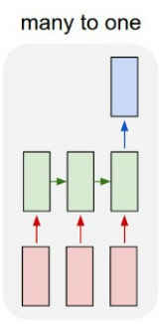
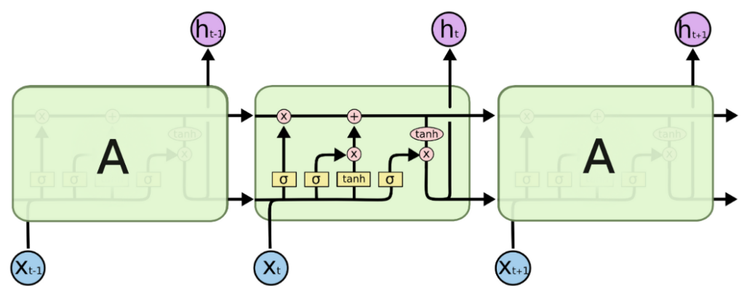
Method Description - LSTM
The LSTM model structure

Slide 15
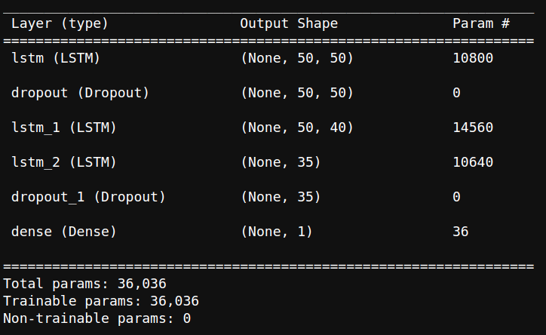
Method Description - LSTM
We use LSTM as deep learning based method

Slide 16
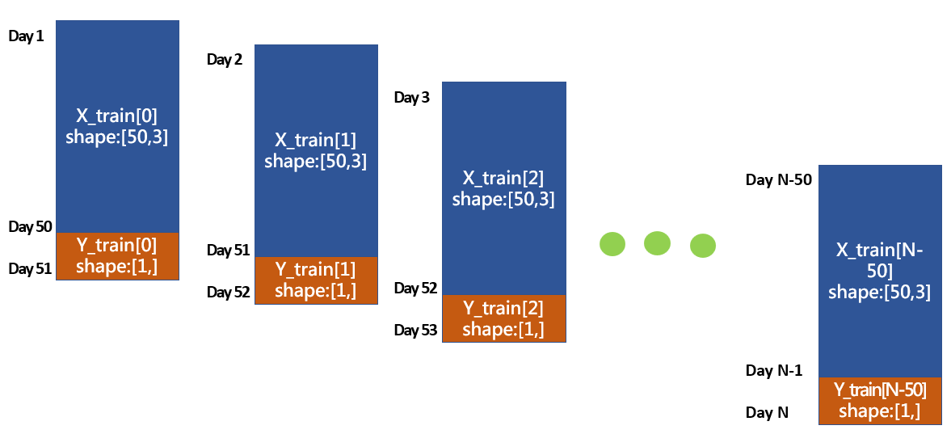
Method Description - LSTM
How to split stock price of each day into input data of LSTM model? Window size = 50, slide step =1

Slide 17
04
Result

Slide 18
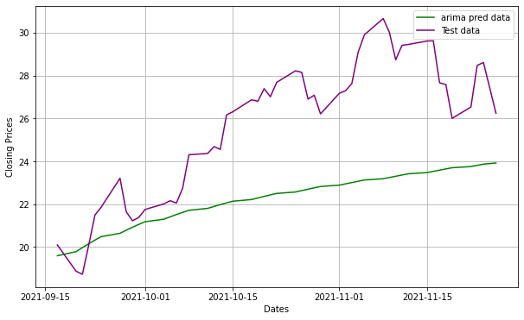
Result- ARIMA
我們使用ARIMA(3,0,2) 對 APA Corp. 50天的股票價格進行預測 MSE: 16.362673218826885, R2: -0.5659850824780199

Slide 19
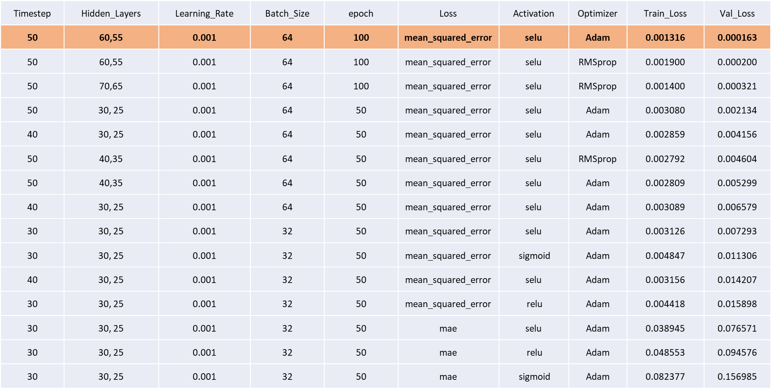
Result - LSTM

Slide 20
05
Discussion

Slide 21
DISCUSSION
一般LSTM多對一(many to one)模型，其參數 return_sequences 設定為 False ，且不可使用 TimeDistribution。然而本專案，參考的範例雖未使用 TimeDistribution，但 return_sequences 卻設為 True，如果改成 False，反而出現錯誤訊息，值得再深入研究。
How to generate 50 day prediction by LSTM model? LSTM model output is dense(1) Generate 50 day prediction
備註: 我有用少量資料丟進模型去跑，yhat確實只有一個數字，或許many to many可當作本專案後續可以繼續精進的議題

Slide 22
DISCUSSION
How to set validation set for time-series data?

Slide 23
Q&A

